Slide 1
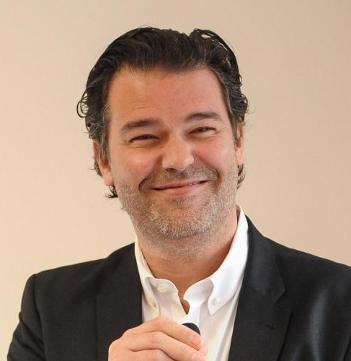
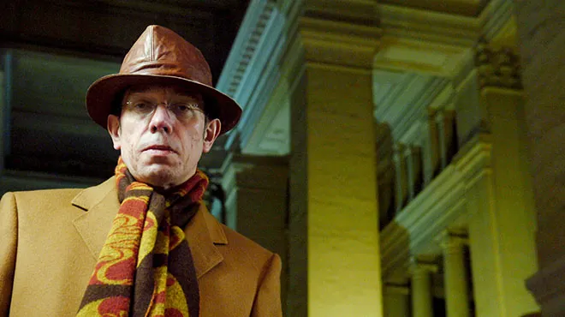
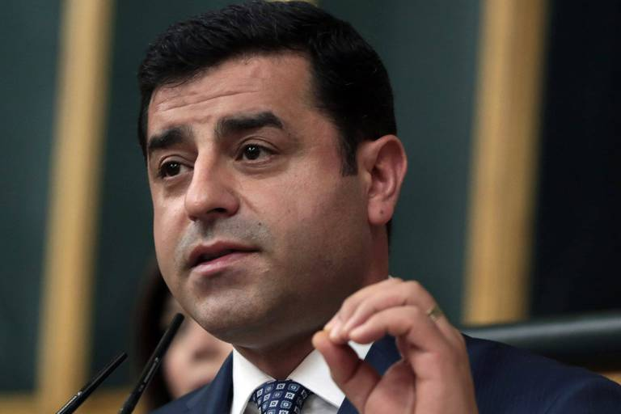
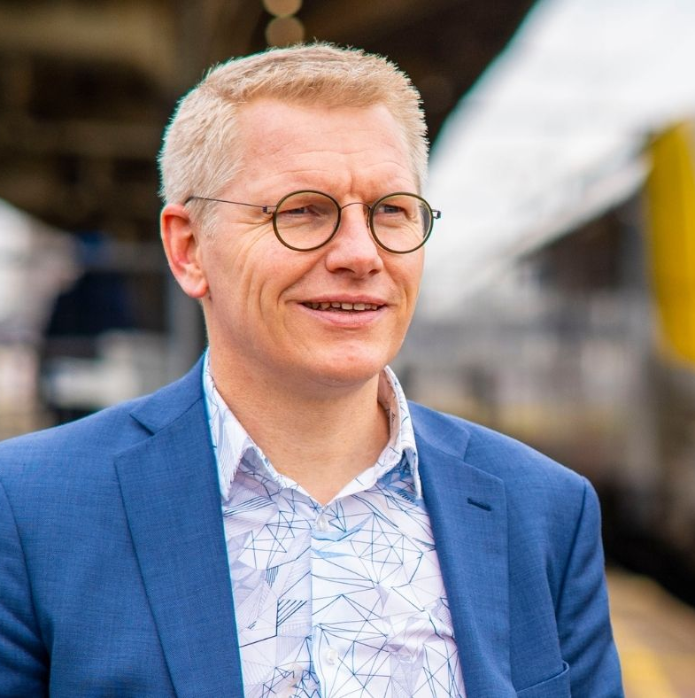
Les techniques d’altération de justiciabilité et les droits fondamentaux
Andy Jousten
Juridoc (11 juillet 2022)

Slide 2
Plan
1. Genèse du projet de recherche
II. Présentation de la recherche en l’état
III. Aperçu de quelques questions, défis et difficultés

Slide 3
I. Genèse du projet
L’existence de nombreuses « affaires »
La mauvaise réputation des « immunités » dans l’opinion publique : entre « impunité » et « justice de classes »

Slide 4
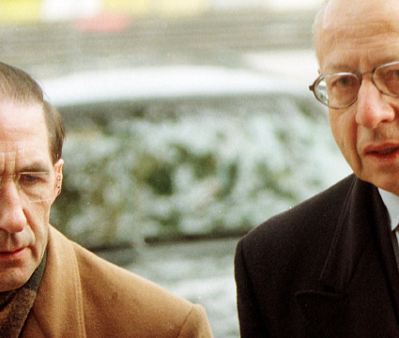
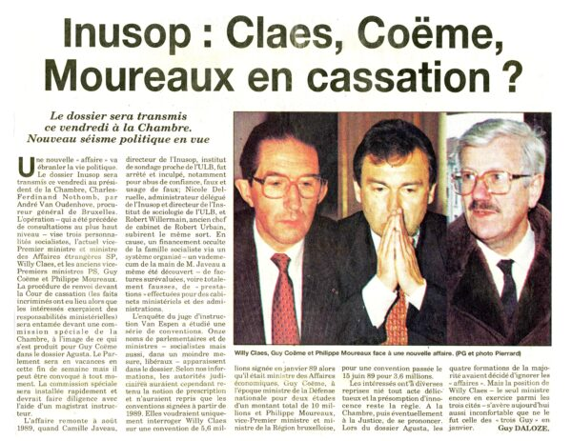
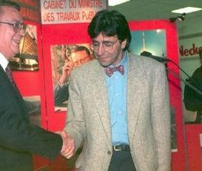
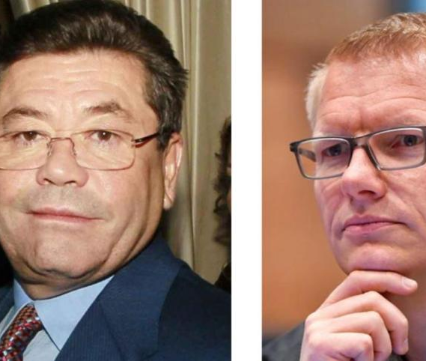
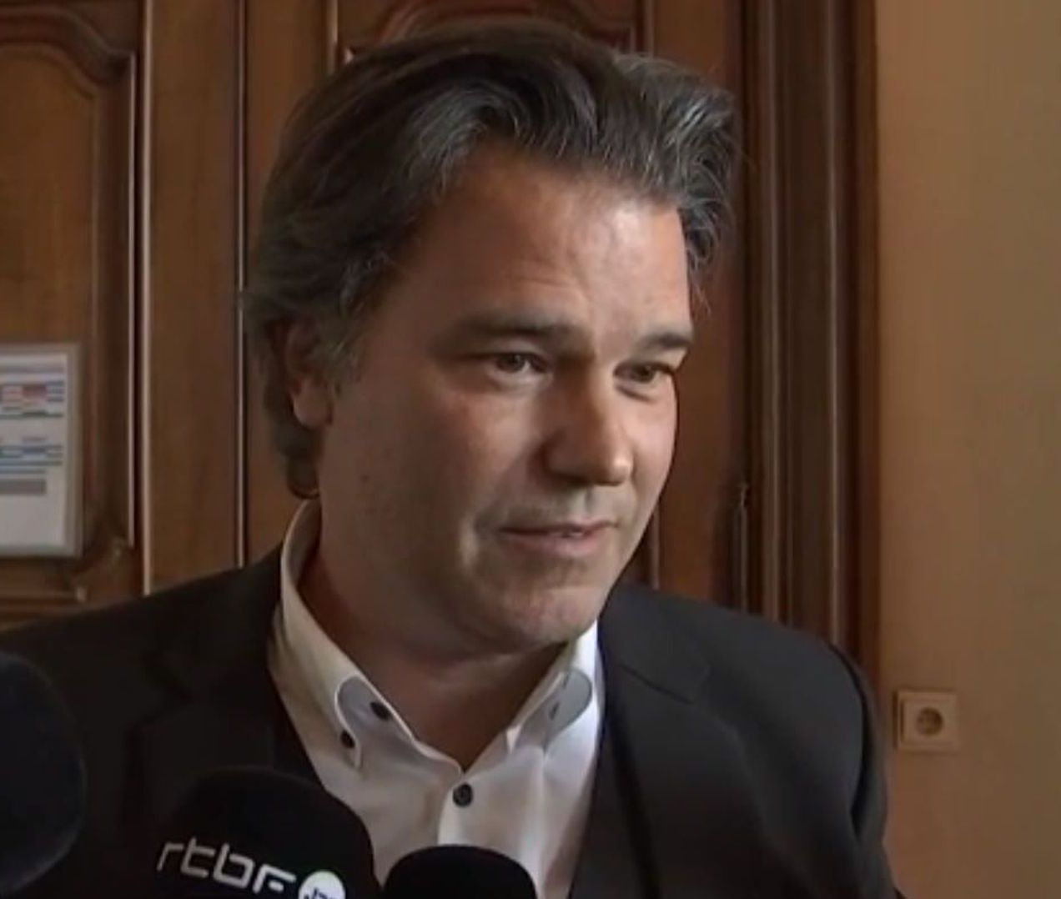

Slide 5
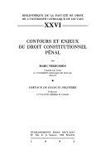
I. Genèse du projet
Littérature abondante, mais:
Pas de thèse de doctorat spécifique et récente en Belgique
Rareté des études « comparatives » entre différents pouvoirs constitués

Slide 6
I. Genèse du projet
Identification du « matériau de base du travail : immunités, irresponsabilités, inviolabilités, privilèges de juridiction (en droit interne, cf. infra, III)
Questions intuitives :
Qu’apportent ces mécanismes, quelle est leur utilité?
Qu’est-ce qui fait qu’ils existent toujours, dans une société (censée être) marquée par: (i) les droits fondamentaux, dont (ii) l’égalité, ainsi que (iii) la responsabilité des pouvoirs constitués ?

Slide 7
I. Genèse du projet
Perspective du travail:
État des lieux de ces mécanismes (immunités, irresponsabilités, inviolabilités, privilèges de juridiction)
Facteurs d’influence de ces mécanismes

Slide 8
II. Projet de recherche en l’État
Aspect « état des lieux »
Aspect « facteurs d’influence »

Slide 9
II. Projet de recherche en l’État
A. État des lieux
Multiplicité des mécanismes « immunitaires » : choix nécessaires (cf. infra, III)
Controverses conceptuelles et terminologiques
Proximité avec d’autres mécanismes juridiques de protection
→ Recours à un concept générique: les techniques d’altération de la justiciabilité

Slide 10
II. Projet de recherche en l’État
A. État des lieux
Techniques d’altération de la justiciabilité :
(i) altèrent la « justiciabilité » de leurs bénéficiaires
(ii) participent à l’articulation entre une logique institutionnelle et une logique juridictionnelle

Slide 11
II. Projet de recherche en l’État
A. État des lieux
(i) Altération de la justiciabilité
Possibilité d’exercer des prérogatives civiles ou pénales sur le plan juridictionnel contre la « personne d’un pouvoir constitué »
Altération peut avoir une étendue et un degré variable (fonction du champ d’application et des effets de la T.A.J.)
Cadre de référence : justiciabilité du citoyen dit ordinaire

Slide 12
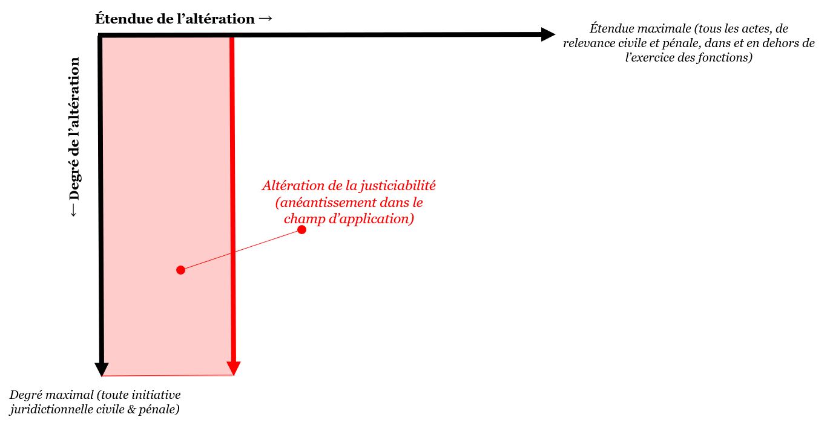

Slide 13
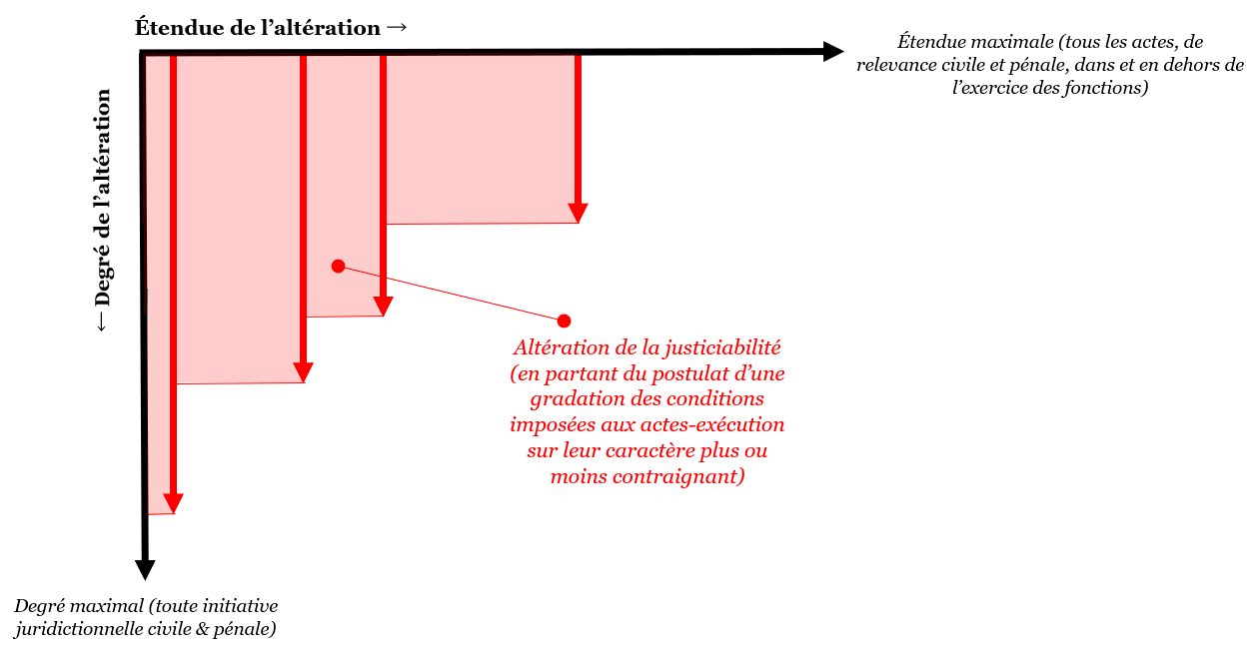

Slide 14
II. Projet de recherche en l’État
A. État des lieux
(ii) Articulation entre une logique institutionnelle et une logique juridictionnelle
Logique institutionnelle : protection de la continuité et de la régularité de l’exercice d’une fonction ou du fonctionnement d’une institution contre les nuisances d’une initiative juridictionnelle
Logique juridictionnelle : soumission la plus large possible des pouvoirs constitués à un contrôle juridictionnel

Slide 15
II. Projet de recherche en l’État
B. Facteurs d’influence
Facteurs juridiques et non juridiques (contextuels) qui influencent l’articulation entre logiques institutionnelle et juridictionnelle (et donc les T.A.J.)
Facteurs nombreux et variables (cf. infra, III)
Focus sur les droits fondamentaux

Slide 16
II. Projet de recherche en l’État
B. Facteurs d’influence – Focus sur les droits fondamentaux
Favorisation de la logique Juridictionnelle
Favorisation de la logique institutionnelle

Slide 17
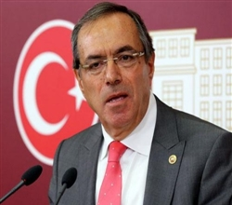
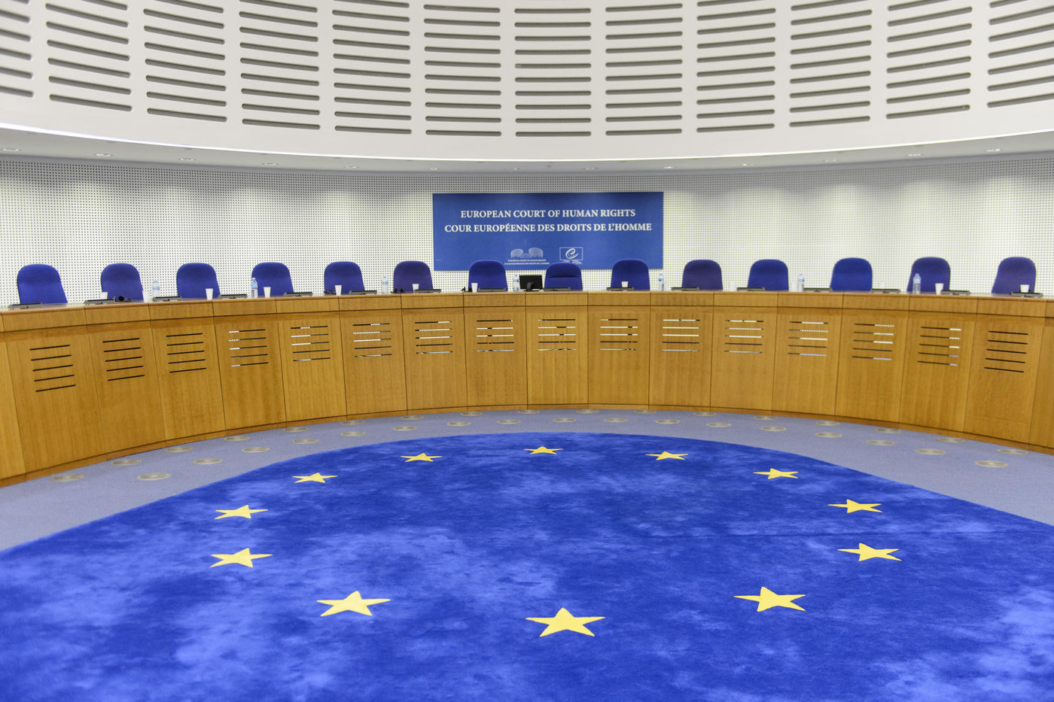
B. Facteurs d’influence – Focus sur les droits fondamentaux
Favorisation de la logique juridictionnelle
Contestation juridictionnelle de T.A.J. en prenant argument des droits fondamentaux (de tiers, mais aussi de bénéficiaires des T.A.J.)
Droit d’accès au juge
Droit au respect de la vie privée (honneur)
Principe d’égalité et de non-discrimination
Prise en compte de droits fondamentaux dans le cadre de réformes de T.A.J.

Slide 18
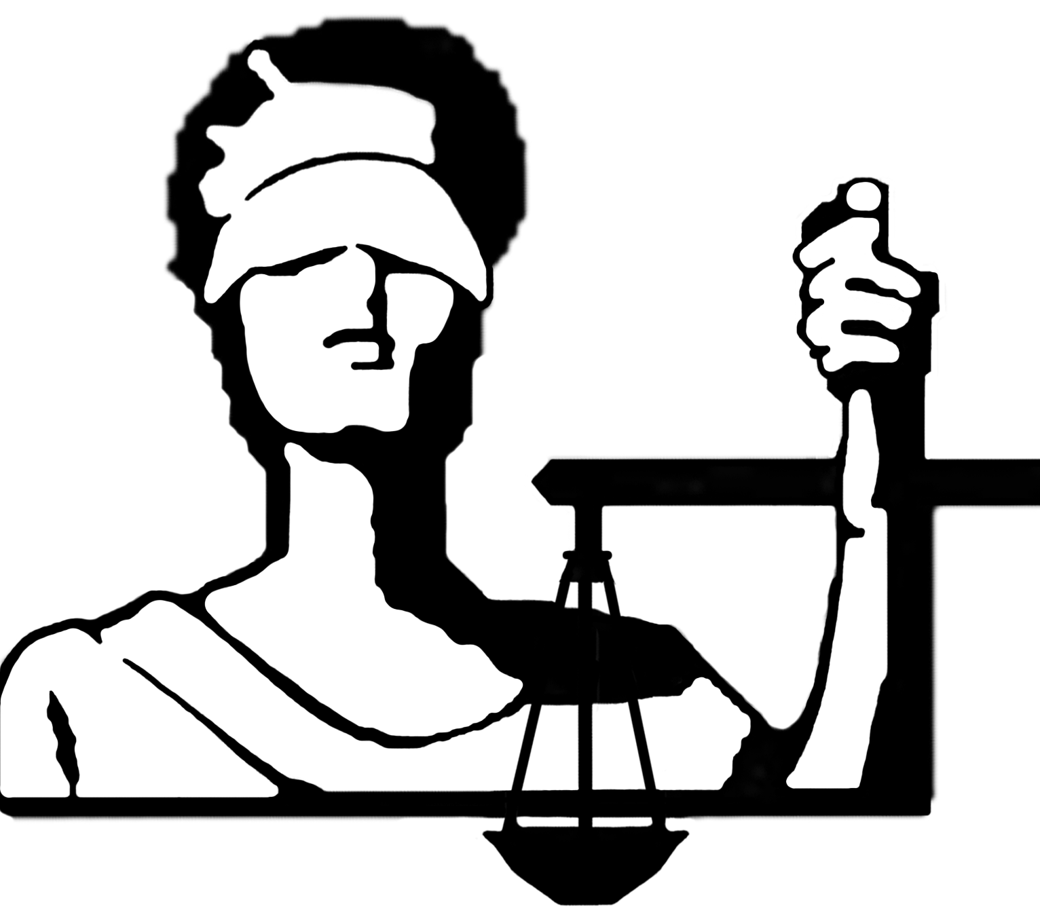
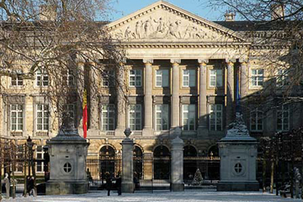
B. Facteurs d’influence – Focus sur les droits fondamentaux
Favorisation de la logique institutionnelle
Justification des T.A.J. (dans leur conception et en cas de contestation)
Protection des « protecteurs des droits fondamentaux »
Participation à la protection de droits fondamentaux
Consolidation des T.A.J.
Convergence entre T.A.J. et un droit fondamental d’un bénéficiaire
Violation d’une T.A.J. = violation de ce droit fondamental

Slide 19
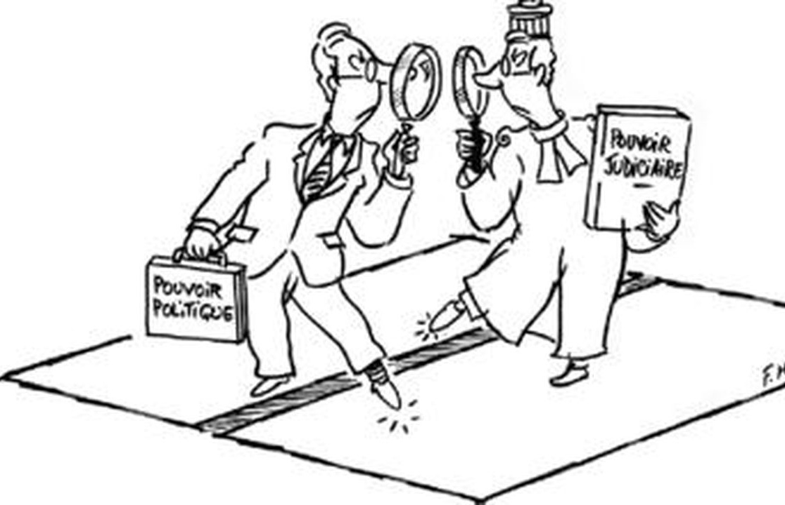
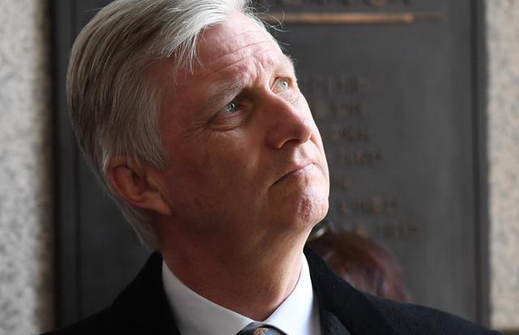
III. Questions, défis et difficultés
Champ d’application ratione personae
Conception du projet dans une perspective de droit interne
Choix nécessaires dans la sphère interne:
Prise en compte des magistrats? Critère des « acteurs politiques »
Prise en compte du Roi? Critère des « décideurs »

Slide 20
III. Questions, défis et difficultés
Champ d’application ratione loci
Perspective de droit comparé?
Enrichir à la fois l’« état des lieux » et les facteurs d’influence
Démultiplie les mécanismes à étudier
Choix d’une approche de droit comparé limitée

Slide 21
III. Questions, défis et difficultés
Facteurs d’influence
Pas aisés à cerner:
Multiplicité (séparation et équilibre des pouvoirs, droits fondamentaux, degré d’indépendance de la justice, opinion publique, …)
Variabilité (facteurs juridiques et non juridiques / contextuels)
Souvent difficilement mesurables
Focus sur les droits fondamentaux (cf. supra, II)

